Slide 1
Léčba závislostí
Struktura, možnosti a přístupy
PSYb2921 Psychologie závislostí
JS 2023
Dita Siřínková

Slide 2
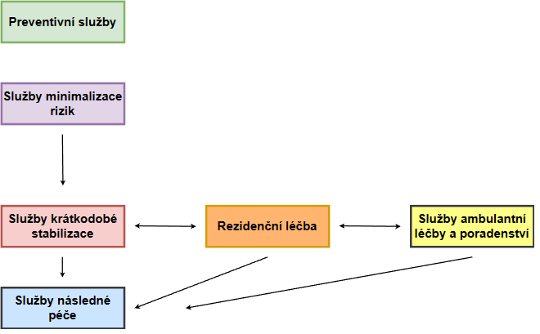
Typy služeb v ČR podle Koncepce rozvoje adiktologických služeb (RVKPP, 2021)

Slide 3
Jak to v ČR vypadá?
4 pilíře (proti)drogové politiky ČR
  Represe
  Prevence
  Léčba a resocializace
  Harm Reduction
cca 250 – 300 programů (center) adiktologických služeb
Dvě skupiny programů
Zdravotnická zařízení oboru psychiatrie (či adiktologie)
  Hrazeno ze systému veřejného zdravotního pojištění
Zařízení registrovaná (většinou) jako sociální služba
  Preventivní, nízkoprahové programy, programy ambulantní léčby a poradenství, terapeutické komunity, doléčovací centra aj.
  Většinou NNO (hrazeno převážně z dotací státu, krajů, obcí)
  (Chomynová et al., 2021)

Slide 4
1. Preventivní služby
Prevence = soubor přístupů a intervencí s cílem zamezit nebo snížit výskyt a šíření rizikového chování
Cíl: zabránit/oddálit zkušenost/zabránit vzniku závislostního chování
Primární = předcházení vzniku rizikového chování u osob, u kterých se ještě nevyskytlo
  Nespecifická – aktivity a programy bez přímé souvislosti s rizikovým chování (volnočasové aktivity apod.)
  Specifická – aktivity a programy úzce zaměřeny na určitou formu rizikového chování
Sekundární = předcházení vzniku, rozvoji a přetrvávání rizikového chování u osob, které jsou již rizikovým chováním ohroženi
Terciální = předcházení zdravotním nebo sociálním potížím v důsledku rizikového chování
(Klinika adiktologie, 2019)

Slide 5
Prevence specifická:
Všeobecná – na obecnou populaci, hlavní cílová skupina = školní populace
https://www.youtube.com/watch?v=ErnORzCDAS8
Selektivní – na skupiny či jednotlivce, u nichž jsou ve vyšší míře přítomny rizikové faktory pro vznik nebo rozvoj rizikového chování (tzn. jsou ohroženější než jiné skupiny či jednotlivci) – např. děti alkoholiků, děti ze sociálně znevýhodněného prostředí
Indikovaná - na jedince, kteří jsou vystaveni výraznému působení rizikových faktorů, případně u kterých se již vyskytly projevy rizikového chování
(Klinika adiktologie, 2019)

Slide 6
2. Služby minimalizace rizik - Harm Reduction
Cíl: navázání časného kontaktu, snižování zdravotních, sociálních, ekonomických rizik a dopadů závislostního chování, motivace ke změně
Kontaktní centra, terénní programy (např. drogová scéna, herny, prostředí zábavy)
Nízkoprahový přístup = snadná dostupnost

Slide 7
Harm Reduction v praxi
V roce 2020 v ČR distribuovalo injekční materiál 111 nízkoprahových programů
Kontaktní centra
Ambulantní a terénní
Služby:
    poradenství a konzultace
    základní zdravotní ošetření
    výměna injekčních stříkaček
    testování na infekční nemoci
    pomoc v krizových situacích
    doprovod, zprostředkování dalších služeb
Objem: 8,9 mil. kusů jehel a stříkaček
Průměrný počet na osobu = 261 kusů

Slide 8

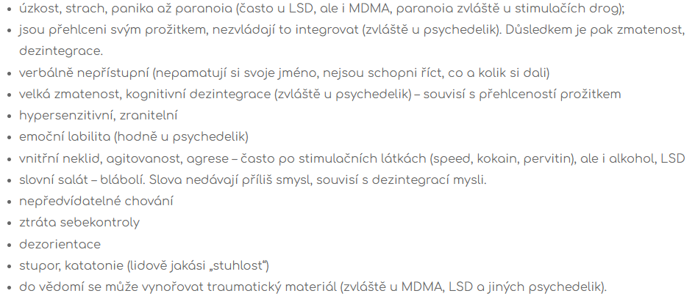

Česká psychedelická společnost: služba PsyCare
„PsyCare je zdarma poskytovaná služba v prostředí hudebních festivalů, která napomáhá bezpečnému a léčivému projití náročné psychedelické zkušenosti. Našimi hosty jsou převážně osoby, které psychedelickou zkušenost z různých důvodů nezvládají a je pro ně v danou chvíli těžká, až traumatizující.“
- rizikový set-setting
Zdroj: https://psycare.cz/
Podané ruce: projekt Hard and Smart

Slide 9
Harm Reduction - Gambling
Pravidla zodpovědného hraní/sázení – sebeomezující opatření
Zákon č. 186/2016, Sb. o hazardních hrách - povinnost provozovatele umožnit účastníkovi hazardní hry nastavit:
  maximální výši sázek za jeden den, za jeden kalendářní měsíc
  maximální výši čisté prohry za jeden den, za jeden kalendářní měsíc
  maximální počet přihlášení do uživatelského konta
  dobu, kdy nebude účastníkovi umožněno zúčastnit se hazardní hry
Finanční strop
  Peníze vyhrazené na sázení (Aplikace Port)
  Přehled peněz i času – investice jako do jiného koníčku
Zdroj: https://www.nabertekurz.cz

Slide 10
3. Služby krátkodobé stabilizace
Cíl: krátkodobá stabilizace somatického a psychického stavu klienta/pacienta, minimalizace symptomů odvykacího syndromu, stabilizace po relapsu
Detoxifikační jednotky („Detox“), krizová stabilizace
Náplň: farmakoterapie, PT, edukace, poradenství
Příprava na následnou léčbu

Slide 11
Detox
V ČR cca 25 (zdroj: https://www.drogy-info.cz/mapa-pomoci/?t=5&r=)
Detoxifikační jednotky vs. detoxifikační lůžka
Např.:
  Odd. 4 PN Černovice
  Dětské a dorostové detoxikační centrum ve VFN Praha – pouze jediný detox pro osoby mladší 18 let!

Slide 12
Jak to na detoxu vypadá?
Příklad: Detoxifikační jednotka FN Plzeň
Zhruba 14 dní – záleží na druhu návykové látky (u kanabinoidů nebo benzodiazepinů až 7 týdnů)
Pevně stanovený režim dne (2krát denně skupinová PT – vede lékař a sestra, arteterapie, muzikoterapie)
Pravidla:
  nejsou povoleny návštěvy, používání mobilních telefonů, kontakt s okolím pouze písemný (tel. hovory pouze pro účely zprostředkování další léčby)
  Kouření a televize ve vyhrazeném čase
  Pokud pacient ukončí léčbu tzv. negativním reversem, nemůže následujících 5 měsíců nastoupit na odd. pro léčbu závislostí
  Zdroj: https://psych.fnplzen.cz/cs/node/561

Slide 13
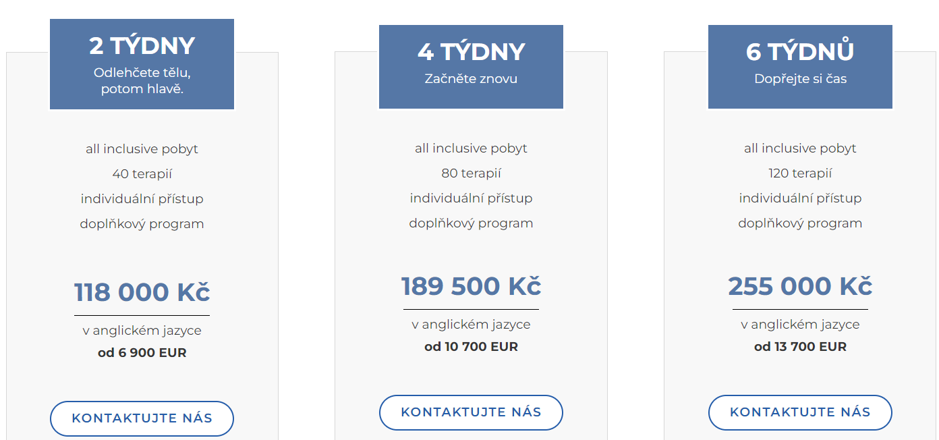
Krátkodobá léčba – soukromé kliniky
NEO centrum
30 hodin týdně terapie
moderně vybavené pokoje,
malá posilovna, společenská místnost,
sauna i vnitřní bazén
(zdroj: https://neocentrum.cz/lecba-u-nas/)

Slide 14
4. Rezidenční léčba
Cíl: uzdravení a celková stabilizace klienta (sociální, vztahová, pracovní, rodinná)
Důraz na abstinenci („suchý dům“, práce s relapsem atd.)
Střední až těžký stupeň závislosti
Strukturovaný program
PN (3 – 6 měsíců), terapeutické komunity (6 – 18 měsíců)

Slide 15
Příklad: Psychiatrická léčebna Červený dvůr
Jediná PN plně specializovaná na léčbu závislostí v ČR
Poskytuje:
  střednědobou ústavní léčbu závislosti na alkoholu (2 - 5 měsíců)
  krátkodobou a střednědobou léčbu závislosti na nealkoholových drogách (2 - 6 měsíců)
  střednědobou léčbu patologického hráčství (2 - 5 měsíců)
  detoxifikaci a stabilizaci pacienta před zahájením terapie v jiných zařízeních (rezidenčních, ústavních, stacionárních, ambulantních)
  rodinnou terapii
  Jedno oddělení pro ženy, dvě pro muže, detox + diagnostika
  Mnoho let tzv. Apolinářský model léčby
  => Reforma psychiatrické péče – proměna přístupu k pacientům

Slide 16
Apolinářský (Skálův) model léčby
Jaroslav Skála
2. polovina 20. století
Vysoká strukturace programu
Kontrola pacienta
Hierarchie se silnou rolí personálu
Bodový systém, pravidla, sankce
Omezení kontaktu s původním prostředím
Cíle:
Posilovat žádoucí a oslabovat nežádoucí chování
Informace o tom, jak se pacientovi v léčbě daří
Rozpoznání pravé motivace
Přijímání odpovědnosti za skupinu
Spořádané prostředí v léčbě

Slide 17
Kritika Skálova modelu
Neefektivní prvky dle Dvořáčka (2020):
Hierarchie ve vztahu terapeut-pacient - vychází ze 3 zdrojů:
Expertství terapeuta – teze, že terapeut ví víc, než pacient
Držení mocenských nástrojů – lze vytvořit funkční dospělý vztah?
Přítomnost společenské zakázky - terapeut reprezentuje „normálně žijící společnost“ a chce, aby pacient abstinoval dříve, než je na to připraven
Pravidla – omezování pacientových kompetencí, „nerozumný pacient“, nemožnost autentického vystupování pacienta
Paušálnost struktur – program pro všechny pacienty stejný
Omezení kontaktu s původním prostředím
Proměna doby a lidí

Slide 18
Příklad: PN Černovice, odd. 19
Léčba alkoholu (případně komorbidity s užíváním léků apod.)
Apolinářský model léčby (bodový systém, hierarchie, spoluspráva)
Kompletní pobyt 13 týdnů, z toho 2 týdny na uzavřeném oddělení
Po pobytu na uzavřeném oddělení – zkoušky -> přechod na otevřené oddělení
Komunita, spoluspráva pacientů, skupinové/individuální terapeutické aktivity
Vs. odd. 4

Slide 19
5. Služby ambulantní léčby a poradenství
Cíl: abstinence, změna životního stylu, zlepšení zdravotního stavu, sociální situace
Pravidelné docházení
Psychiatrické, adiktologické, nezdravotnické ambulantní programy
Sociální služby
Není podmínka abstinence
Peer pracovníci

Slide 20
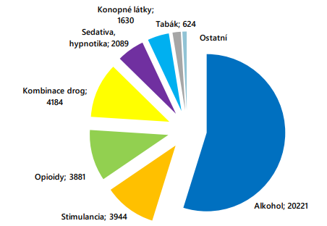
Struktura klientů ambulantních programů (r.2020)
Zdroj: Ústav zdravotnických informací a statistiky ČR

Slide 21
Adiktologické poradenství vs. psychoterapie
V adiktologii často překryv
Někteří autoři nerozlišují – stejné intervence v různých zařízeních či kontextech
Jiní autoři - PT méně direktivní, dlouhodobější proces, hlubší změny
Poradenství psychologické, právní, sociální, zdravotní
(Vondráčková, 2015)

Slide 22
6. Služby následné péče
Cíl: udržení abstinence po léčbě, změn v životním stylu, sociální rehabilitace a integrace
Ambulantní/pobytové (chráněné bydlení)
Podpora v zaměstnání

Slide 23
Příklad: Doléčovací centrum v Brně
Ambulantní i pobytová léčba
Chráněné bydlení na dobu 5 měsíců (+ 2 měsíce prodloužení); pro rodiče s dětmi 10 měsíců
Cena – 110 Kč/den (plus 10 Kč/den za dítě)
Podmínka: absolvování minimálně 3měsíční léčby, abstinence (namátkové kontroly)
Snaha o fungování v režimu co nejbližšímu běžnému životu – nákupy, vaření, hledání či udržení zaměstnání, bydlení
Skupinový program vždy po 18. hodině (zaměstnání)

Slide 24
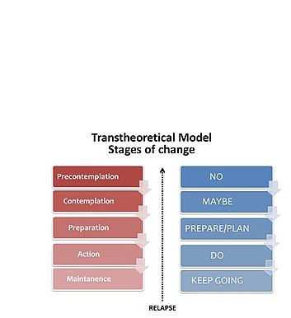
Úroveň připravenosti na změnu
Transteoretický model/ model cyklické změny (Prochaska & DiClemente)
Stadia změny = specifické konstelace postojů, záměrů, chování
- V každém stadiu jsou specifické úkoly, které je třeba splnit, aby bylo možné přesunout se do dalšího stadia
Prekontemplace – v dohledné době neexistuje záměr změnit chování, uvědomování problému vůbec nebo málo („nevidění problému“), okolí problém vidí, úkol – uznat problém, uvědomit negativní důsledky
Kontemplace – uvědomování problému, zabývání se jím, zatím ale neproběhlo rozhodnutí s ním něco dělat
Příprava – malé změny v chování, ještě ale nesplňují kritéria účinné akce, úmysl akce v nejbližší budoucnosti (přesah do kontemplace i akce)
Akce, aktivní změna – změna (nejen) chování za účelem překonávání problémů, změny výrazné, dosažení určitého kritéria (např. abstinence), uvědomování nebezpečí narušení průběhu akce (kognitivní, behaviorální, emocionální, environmentální), potřeba strategií
Udržování změny – snaha zabránit relapsu, konsolidace cílů z předchozího stádia, udržení je pokračování změny
Relaps – návrat zpět do některého z předchozích stádií (kontemplace či příprava), případně recidiva (demoralizace, selhání, stud…)

Slide 25
Motivační přístupy
Klienti na různé úrovni změny – pomoc při vyřešení ambivalence, uvědomování
Posilování motivace díky vyřešení ambivalence
Empatický přístup, zároveň direktivní techniky
Krátkodobé (8-12 sezení)

Slide 26
Motivační rozhovory (Miller & Rollnick, 2003)
5 základních postupů:
Vyjadřování empatie – přijetí napomáhá změně, základem reflektivní naslouchání
Rozvíjení rozporů – uvědomování následků, rozpor motivuje ke změně
Vyhýbání se argumentaci (hádkám), pokud je klient v odporu, nenálepkovat
Otočení/využívání odporu – přerámování, nabídnutí nového pohledu
Podpora vlastních schopností klienta – zodpovědnost klienta za rozhodnutí, změnu
Otevřené otázky, potvrzení, ocenění…
Řeč změny

Slide 27
Překážky reflektivního naslouchání (T. Gordon)
požadování, nařizování, přikazování
varování, upozorňování, zastrašování
dávání rad, navrhování, poskytování hotových řešení
přesvědčování za použití logiky, argumentů, poučování
říkání, co by měl kl. dělat, moralizování
nesouhlasení, posuzování, kritizování, obviňování
souhlasení, schvalování, chválení
zahanbování, zesměšňování, nálepkování
interpretování, analyzování
ujištění, utěšování, soucítění
zpochybňování, „šťourání“
nezájem, rušení, změna tématu, žertování

Slide 28
Relaps
Laps/relaps/recidiva
Návrat k užívání po období abstinence
Může být doprovázen „syndromem porušení abstinence“ – deprese, pocity viny, hněv, rezignace
Přístup k relapsům: stav (dichotomie abstinence/relaps) X proces

Slide 29
Situace, které mohou hrát roli při relapsu:
Negativní emoce – vztek, strach, úzkost, deprese, frustrace, nuda
  Nejvyšší riziko relapsu
Situace zahrnující další osobu/skupinu osob – např. konflikt
Sociální tlak – verbální i neverbální přesvědčování, nepřímý tlak (být v okolí lidí, kteří užívají)
Pozitivní emoce – oslava
Podnět spojený s látkou, cues (reklama, oblíbený bar apod.)
(Larimer et al., 1999)

Slide 30
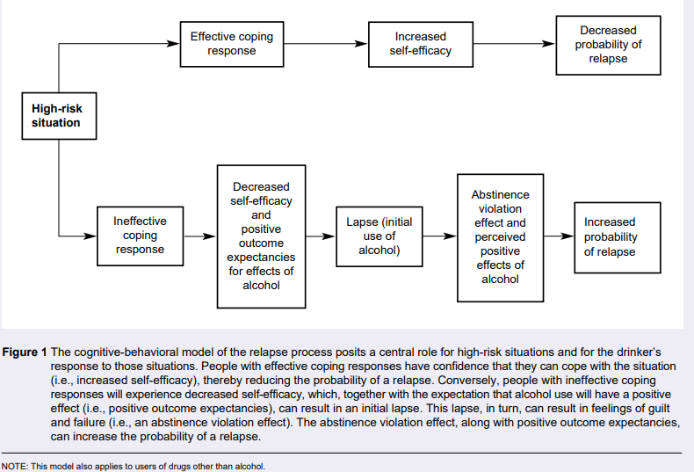
Model prevence relapsu podle Marlatta a Gordona (1985)

Slide 31
Prevence relapsu
případně „na mindfulness založená prevence relapsu“ (MBRP)
KBT
Mapování (tabulka chutí, práce s předchozími relapsy), identifikace rizikových situací, příprava na tyto situace a jejich zvládání, obezřetnost
Zvyšování self-efficacy
(Re)laps management
Edukace

Slide 32
Zdroje
Dvořáček, J. (2020). Proměny léčby závislostí - terapie bez moci (bezmoci). Psychiatrie pro Praxi, 21(2), 100–104. https://doi.org/10.36290/psy.2020.018
Chomynová, P., Grohmannová, K., Janíková, B., Rous, Z., Černíková, T., Cibulka, J., & Mravčík, V. (2021). Souhrnná zpráva o závislostech v České republice 2021. https://www.drogy-info.cz/data/obj_files/33592/1131/Souhrnna_zprava_o_zavislostech_2021_fin.pdf
Larimer, M. E., Palmer, R. S., & Marlatt, G. A. (1999). Relapse prevention. An overview of Marlatt’s cognitive-behavioral model. Alcohol Research & Health : The Journal of the National Institute on Alcohol Abuse and Alcoholism, 23(2), 151–160. https://doi.org/10.4324/9780203503508
Miller, W.R., Rollnick, S. (2003). Motivační rozhovory. Příprava lidí ke změně závislého chování. Tišnov, Sdružení SCAN.
Prochaska, J. O., & Norcross, J. C. (1999). Psychoterapeutické systémy. 1–479.
Vondráčková, P. (2015). Adiktologické poradenství. In K. Kalina a kol. (Eds.) Klinická Adiktologie (pp. 301-315). Grada.

